Slide 1
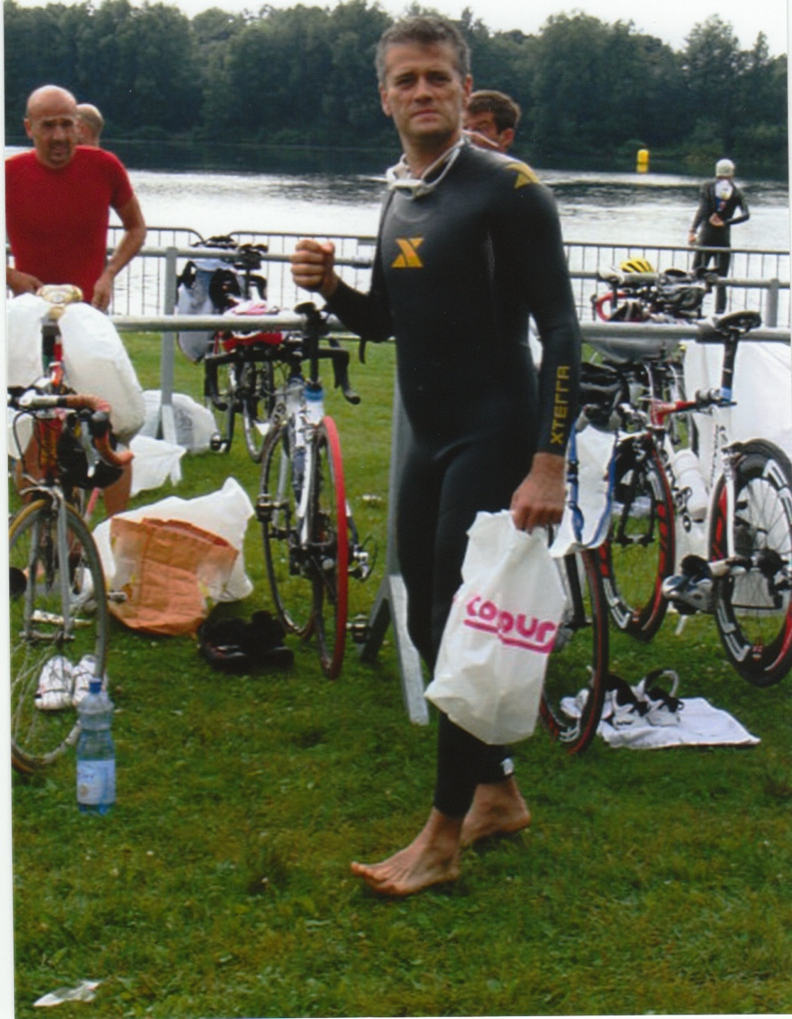
Dr. Rik Celen

Slide 2
SPORTPARADOX”
Sporten en cardiovasculaire gezondheid
Dr. Rik Celen

Slide 3
Oorzaak dood

Slide 4
CHD mortaliteit

Slide 5
Wat is het beste wat we kunnen doen voor onze gezondheid? % met gunstig effect..
%
Blauw R/
Groen ?
Exercise/ wandelen 30-45 min 3 x week

Slide 6
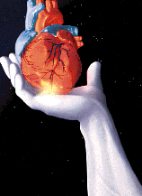
490 BC Philippides 40 km Athene -Marathon. ‘Wees blij! We hebben gewonnen!’ “Neinikekamen”
Gunstige effecten van sport overschaduwd door ruime aandacht media: plotse dood bij “gezonde” sporters, VKF..

Slide 7
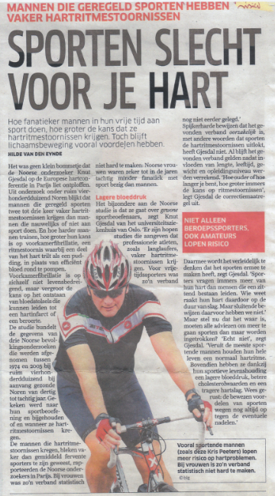
Het Nieuwsblad
5/9/2011

Slide 8
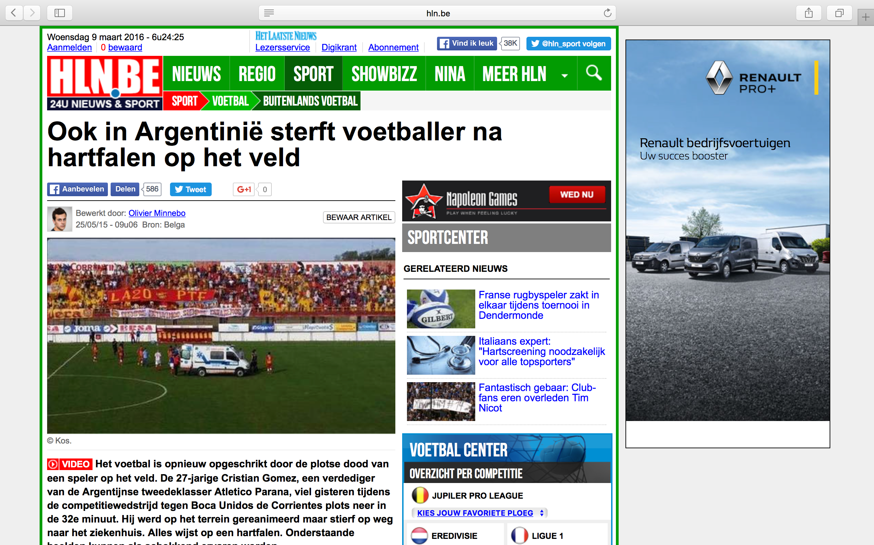

Slide 9
SPORTCARDIOLOGISCH ADVIES, WAAROM? “DE SPORTPARADOX”
Mannelijke “elite” aerobe atleten leven gemiddeld langer
Voorkamerarrhytmieën komen meer voor bij aerobe atleten
De incidentie van ‘plotse dood’ is omgekeerd evenredig met de dagelijkse fysieke activiteit
‘Plotse dood’ komt meer voor tijdens fysieke activiteit
Wat bevelen we onze patienten aan ?
Teramoto en Bungum : Review :Mortality and longevity of elite athletes Journal of Science and Medicine in Sport 2010 (2010) 410–416

Slide 10
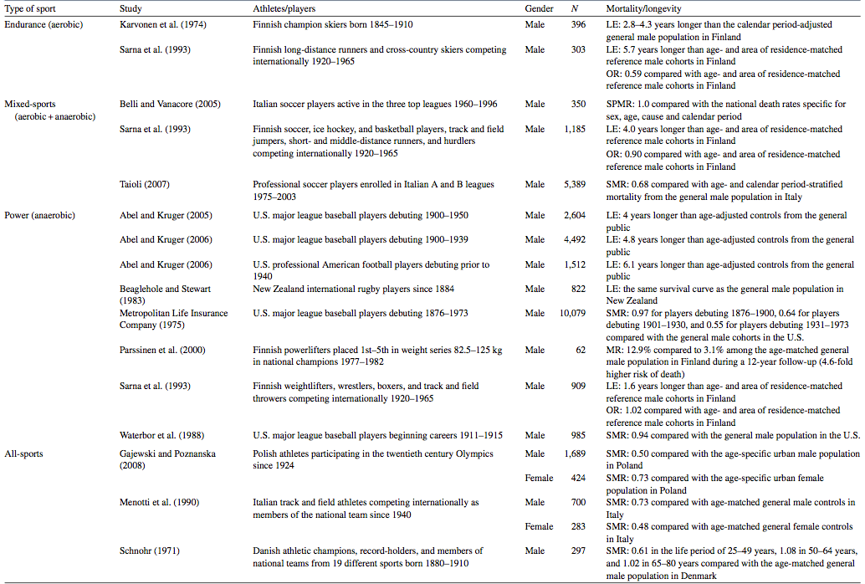
Mannelijke Elite Atleten leven langer…

Slide 11
Franse wielrenners deelgenomen aan ronde van Frankrijk 1947-2012 (29,07% totaal deelnemersveld)
26 % overleden : 41 % minder in vergelijking met algemene populatie

Slide 12
De incidentie van mortaliteit of “ plotse dood” is omgekeerd evenredig met de dagelijkse fysieke activiteit
Aerobic Center longitudinal Study
:

Slide 13
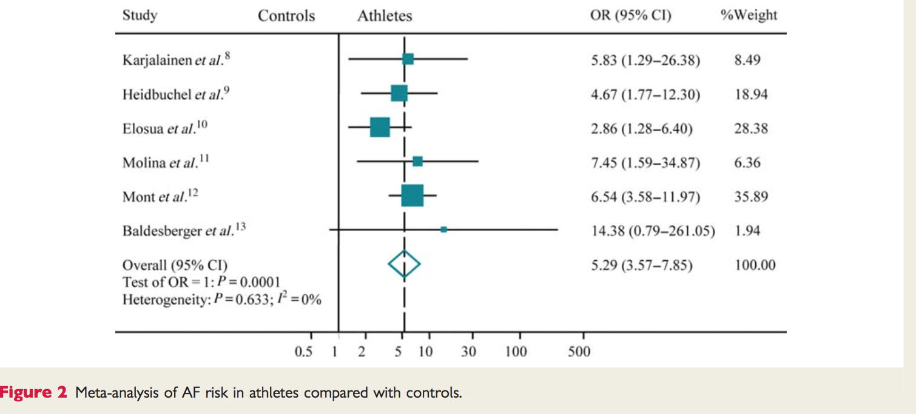
Voorkamerarrhytmieen komt meer voor bij aërobe getrainde atleten

Slide 14
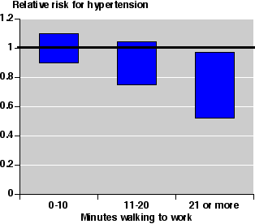
Osaka Health survey : wandelen naar het werk vermindert kans op hoge bloeddruk
Hypertension Risk in 85000 Men (Osaka Gas Company)

Slide 15
23 sex-specific cohorts of physical activity or fitness (representing 1325004 person-years of follow-up)
SEDENTAIR
ACTIEF EN TRAINEN
BEWEGEN
TRAINEN
WILLIAMS, P. T. Physical fitness and activity as separate heart disease risk factors: a meta-analysis. Med. Sci. Sports Exerc., Vol. 33, No. 5, 2001,

Slide 16
Fysieke activiteit, fitness, en CVR
WILLIAMS, P. T. Physical fitness and activity as separate heart disease risk factors: a meta-analysis. Med. Sci. Sports Exerc., Vol. 33, No. 5, 2001

Slide 17
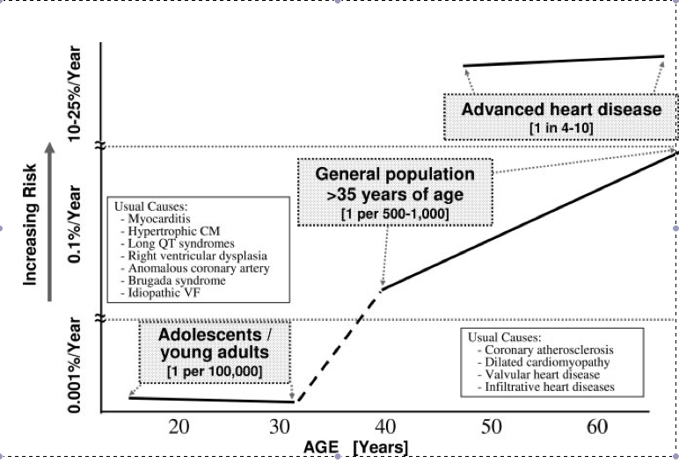
Mayerburg et al., circulation 2007, 116:2616-2626
Cardiovasculaire mortaliteit

Slide 18
Plotse dood komt meer voor tijdens fysieke activiteit
>35

Slide 19
Sportcardiologische aanbevelingen >35
Anamnese
KO
Stress test

Slide 20
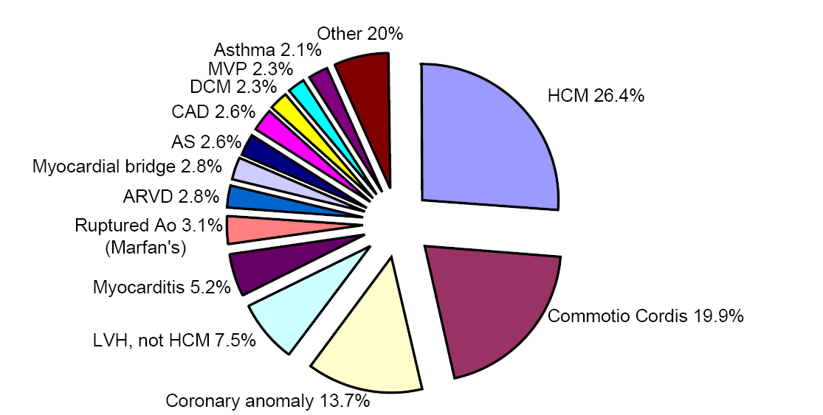
Sportcardiologische aanbevelingen<35 j
ESC/(AHA ) IOC/ SKA artsen
(Lausanne protocol)
Vragenlijst en anamnese www.sportkeuring.be
KO
Rust EKG
tekst
Mason, PK and Mounsey JP
Common Issues in Sports Cardiology
Clin Sports Med 2005. 24, 463-476

Slide 21
CARDIALE OORZAAK VAN SCD<35
Structurele Functionele Afwijkingen
Hypertrophic Cardiomyopathy
Arrhythmogenic Right Ventricular Cardiomyopathy/Dysplasia
Coronary Artery Abnormalities
Marfan Syndrome with aortic dissection
Valvular Disease
Transmembraanionenstoornissen
Accessory pathway mediated tachycardia – Wolff-Parkinson-White
Long QT Syndrome
Short QT Syndrome
Brugada Syndrome
Primary/idiopathic ventricular tachycardia/fibrillation
Verworven
Commotio Cordis
Atherosclerotic Coronary Artery Disease
Drug Abuse

Slide 22
SCD :PRIMAIRE RITMESTOORNIS
Primary
VF
8%
Torsades
de Pointes
13%
Bradycardia
17%
VT
62%
Adapted from Bayés de Luna A. Am Heart J. 1989;117:151-159.

Slide 23
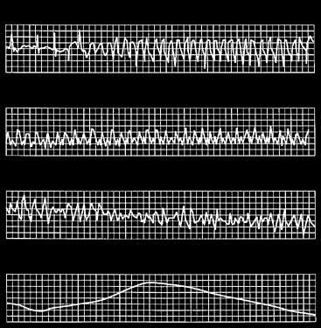
Mechanisme van plotse dood
Holter Restratie van ventrikeltachycardie, ventrikel fibrillatie en uiteindelijk asystolie
6:02 AM
6:05 AM
Kennis BLS / ALS
Automatische defibrillatoren
6:07 AM
6:11 AM

Slide 24
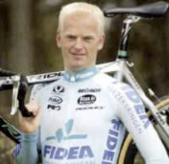
BELANG VAN GOEDE ANAMNESE
26/9/2004
22 jarige veldrijder Tim Pauwels zakte tijdens veldrit in Erpe Mere in elkaar
Tim Pauwels was veertien dagen eerder in Essen al eens gevallen nadiat alles zwart voor zijn ogen werd

Slide 25
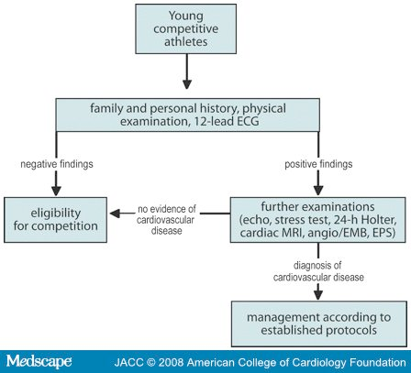
Aanbevelingen Europa : Rust ECG (is geen “gerust” EKG)
Domenico Corrado, MD, PhD,*
-
+
-
+

Slide 26
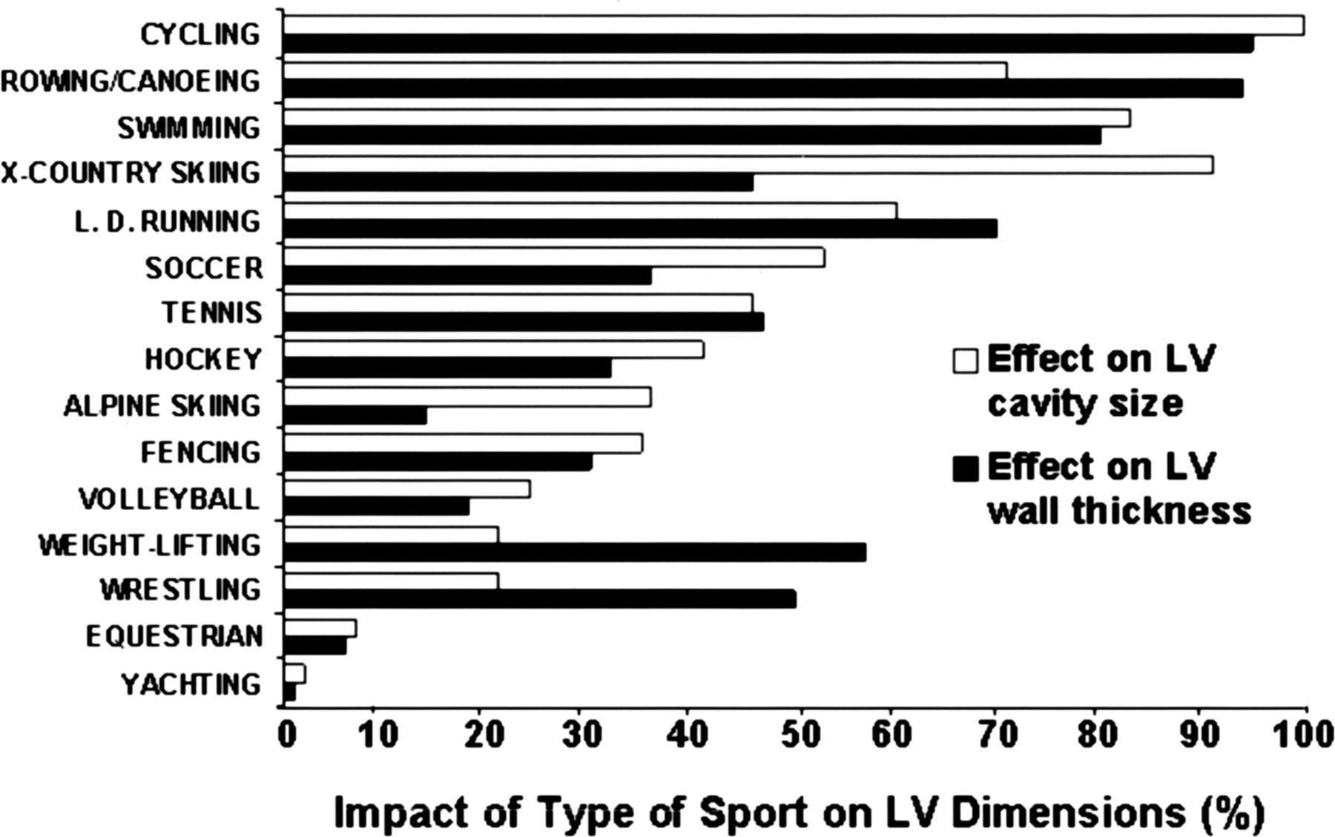
Effect of specific sports training on LV cavity dimension or wall thickness in elite athletes, representing 27 different sporting disciplines.
Barry J. Maron, and Antonio Pelliccia Circulation. 2006;114:1633-1644
Copyright © American Heart Association, Inc. All rights reserved.
Notes:
Figure 2. Effect of specific sports training on LV cavity dimension or wall thickness in elite athletes, representing 27 different sporting disciplines. X-Country indicates cross-country; L.D. Running, long-distance running.

Slide 27
Sporthart
herkent in de 19de eeuw : langlaufers hebben een groter hart
CO=HR x SV
De atleet verbetert CO door verhoging SV
Fysiologische hypertrofie – stijging in LV massa door herhaalde training
De hartcaviteiten dilateren minder dan de spiermassa
Door stopzetten training doet LV massa weer afnemen (DD met hypertrofische cardiomyopathie

Slide 28
Hypertrofische cardiomyopatie
1/3 SCD (USA)
Incidentie 1:500 algemene populatie
Primaire familiale aandoening met asymmetrische hypertrofie zonder dilatie vanLV
Obstructief v Non-Obstructief
95% HCM abnormal EKG

Slide 30
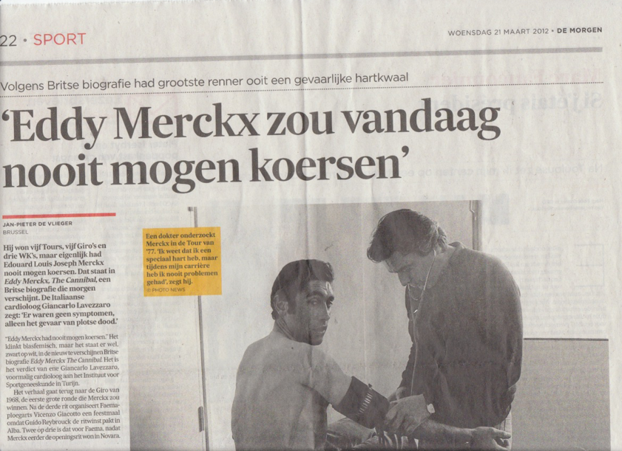
De Morgen

Slide 31
Seatle criteria

Slide 32
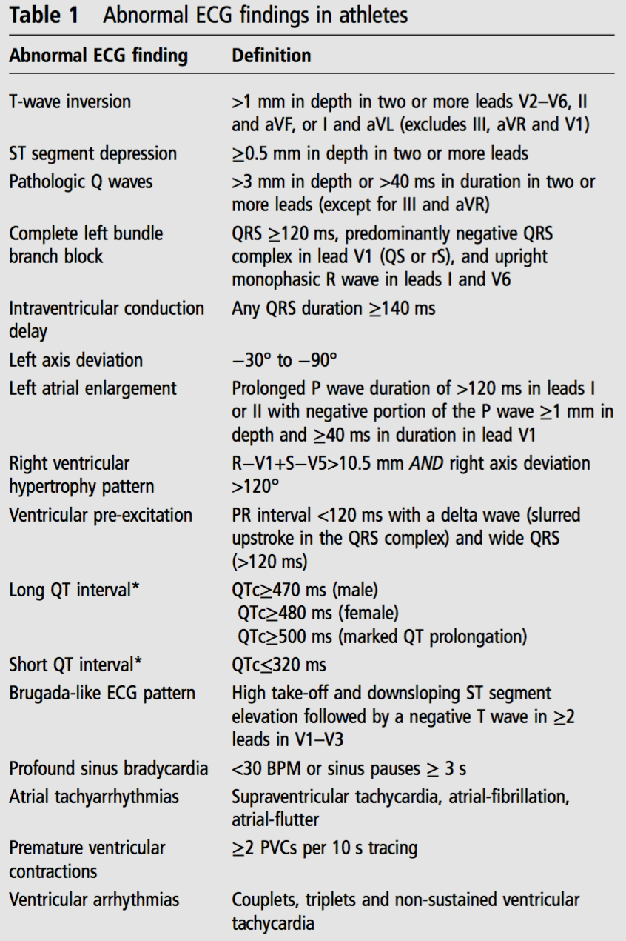

Slide 33
Sporthart

Slide 34
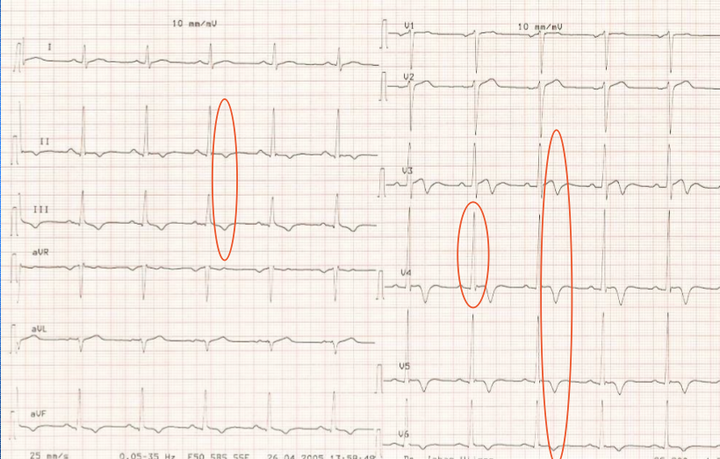
LV hypertrofie

Slide 35
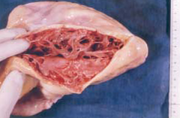
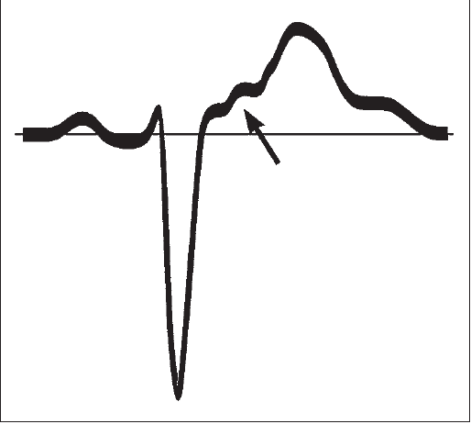
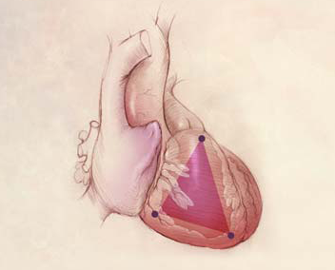
Aritmogene rechter ventrikel dysplasie (ARVD)
“Triangel of dyplasie “: endomyocardium vervangen door Vet.
Epsilon wave – a late positive deflection in the terminal QRS complex
Anderson EL. Arrhythmogenic Right Ventricular Dysplasia Am Fam Physician. 2006;73:1391-8

Slide 36
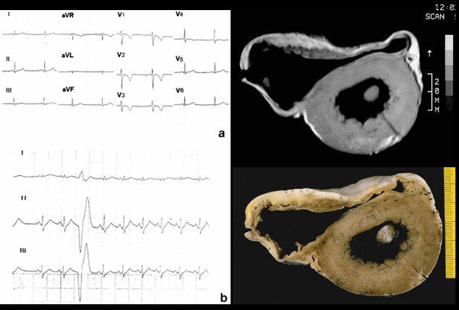
Aritmogene rechter ventrikel dysplasie (ARVD)

Slide 37
Brugada : ST elevatie

Slide 38
WPW

Slide 39
Sportparadox
Sporten lage en hoge intensiteit is goed voor CV mortaliteit, meest uitgesproken winst bij matige training
Pre sport testing meest effectief >35j en risicofactoren
Belang van trainingsadvies door erkende inspanningsfysiologen juist vooral voor risicopopulatie
Toekomst met data verzamelen met hulpmiddelen met apps en wearables
Rust ECG: bij twijfel mail naar cardioloog

Slide 40
Wearables data

Slide 41
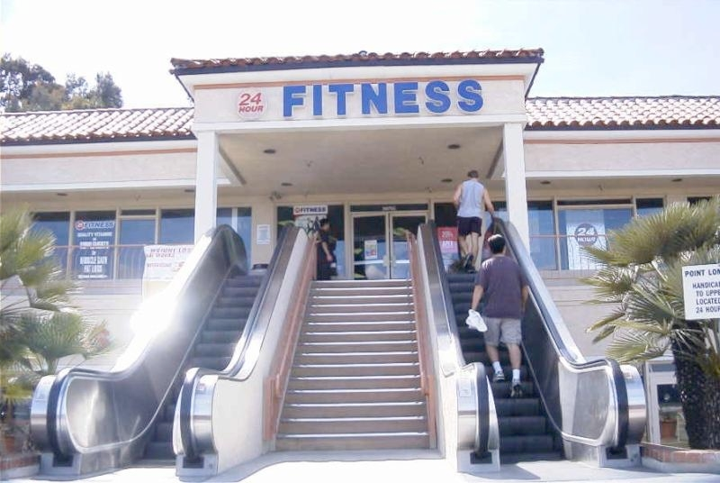
WAT MOETEN WE ONZE PATIENTEN AANBEVELEN ?

Slide 42
Aanbevelingen allen
Matige aerobe training 3 X 50 min per week=150 min
of
Intense aerobe training 3 X 25 min per week =75 min
en
2 dagen per week weerstandstraining (HIT)
Toelichting

Slide 43
Aanvevelen
Aanbevelingen patienten met risicofactoren of secundaire preventie
matige of intense aerobe training 40 minuten 4 x week
Oordeelkundig verwijzen naar inspanningsfysioloog/sportarts/cardioloog
Sec preventie : Geen HIIT training (High-intensity Interval training)
Toelichting

Slide 44
Aanbevelingen competitief sporten
< 35j ECG, KO en anamnese
> 35j Score 5 % en/of risicofactoren inspanningstest
Verwijzen naar inspanningsfysioloog/arts/cardioloog
Toelichting

Slide 47
Dank voor uw aandacht
Dr. Rik Celen

